Slide 1

Олександр Загоруйко © 2026
Testing

Slide 2
Тестування
Тестування – це процес перевірки та оцінки системи, продукту чи процесу з метою виявлення дефектів, помилок та невідповідностей вимогам. Основна мета тестування – переконатися, що продукт працює так, як очікується, та задовольняє заданим вимогам. Основні аспекти:
Виявлення дефектів: Знаходження помилок та проблем, які можуть вплинути на функціонування продукту чи системи
Переконатись у відповідності до вимог: Перевірка того, що продукт відповідає встановленим вимогам та специфікаціям
Поліпшення якості: Підтримка та підвищення загальної якості продукту за рахунок усунення знайдених помилок та покращення його функціональності

Slide 3
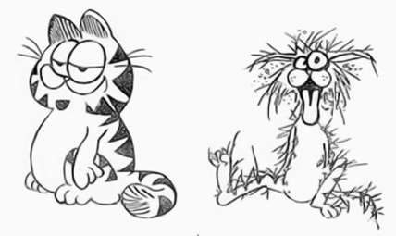
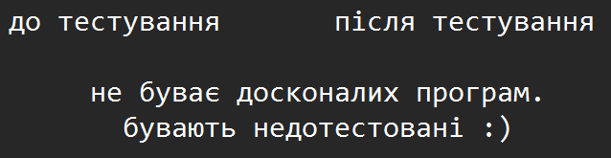
:)

Slide 4
Якість ПЗ
Якість програмного забезпечення можна визначити як сукупну характеристику досліджуваного ПЗ з урахуванням таких складових:
надійність
супроводжуваність
практичність
ефективність
мобільність
функціональність

Slide 5
Класифікація видів тестування
По об'єкту тестування:
Функціональне тестування
Тестування продуктивності
  Навантажувальне тестування (очікуване робоче навантаження)
  Стрес-тестування (екстремальне робоче навантаження)
  Тестування стабільності (тривалий час без збоїв та витоків)
Конфігураційне тестування
Юзабіліті-тестування (наскільки зручний інтерфейс)
Тестування інтерфейсу користувача (кнопки працюють)
Тестування безпеки
Тестування локалізації
Тестування сумісності

Slide 6
Класифікація видів тестування
За знанням системи:
Тестування чорної скриньки (black box, оцінюється функціональність системи без урахування її внутрішнього устрою та структури, тестуються за фактом лише вхідні дані та результати)
Тестування білої скриньки (white box, оцінюється на 100% внутрішня структура, логіка та робота системи, всі шляхи та умови)
Тестування сірої скриньки (grey box, змішаний підхід, при якому використовується неповна, часткова інформація - схеми БД, діаграми класів, інші архітектурні документи та часткове представлення коду - про внутрішній устрій для створення тестів)

Slide 7
Класифікація видів тестування
За ступенем автоматизації:
Ручне тестування (наприклад, тестувальник вручну перевіряє, чи веб-форма працює, чи коректно відображається інформація на сторінках і чи виконуються очікувані дії)
Автоматизоване тестування (наприклад, пишуться автоматизовані тести для перевірки коректності роботи функціональності програми, таких як перевірка логіки реєстрації користувачів та обробка форм)
Напівавтоматизоване тестування (наприклад, використовуються автоматизовані тести для перевірки базової функціональності програми, а ручне тестування - для перевірки інтерфейсу користувача та юзабіліті)

Slide 8
Класифікація видів тестування
За часом проведення тестування:
Альфа-тестування (проводиться внутрішніми тестувальниками на пізніх етапах розробки)
  Димове тестування (smoke testing) - перевіряє базову функціональність після збирання або розгортання
  Тестування нової функції (new feature testing)
  Підтверджувальне тестування - перевіряє виправлення раніше знайдених дефектів
  Регресійне тестування – перевіряє, що зміни не порушили існуючу функціональність
  Приймальне тестування – підтверджує відповідність системи вимогам замовника
Бета-тестування (залучає зовнішніх користувачів до перевірки системи перед офіційним релізом)

Slide 9
Класифікація видів тестування
За ознакою позитивності сценаріїв:
Позитивне тестування (перевіряється, що система функціонує правильно та відповідає вимогам при подачі коректних та очікуваних вхідних даних)
Негативне тестування (перевіряється, як система реагує на некоректні, несподівані чи помилкові вхідні дані та умови)

Slide 10
Класифікація видів тестування
За ступенем ізольованості компонентів:
Модульне (юніт) тестування (перевіряється коректність роботи окремих модулів чи компонентів системи - методів, класів - у повній ізоляції від інших частин)
Інтеграційне тестування (перевіряється взаємодія між різними модулями чи компонентами системи, наприклад модуль Замовлення Товарів та Оплати)
Системне тестування (перевіряється система в цілому як єдине ціле, щоб переконатися, що всі компоненти та модулі працюють разом відповідно до вимог)

Slide 11

:)

Slide 12
Модульне тестування
Модульне тестування (unit testing) - це процес перевірки окремих компонентів (модулів) програми на коректність їх роботи.
Мета МТ - переконатися, кожен модуль працює правильно в ізоляції від інших частин системи.

Slide 13
Цілі та завдання МТ
Цілі:
Виявлення та виправлення помилок на ранніх етапах розробки
Забезпечення надійності та стабільності коду
Спрощення інтеграції модулів
Завдання:
Перевірка функціональності кожного модуля
Підтвердження відповідності коду вимогам специфікації
Підтримка якості коду під час внесення змін

Slide 14
Необхідність МТ
Переваги:
Виявлення помилок до їхнього потрапляння в робоче середовище
Прискорення процесу налагодження та виправлення помилок
Підвищення впевненості у правильності коду
Спрощення рефакторингу та модифікацій коду
Помилки, виявлені при модульному тестуванні, можуть бути виправлені швидше та дешевше, ніж ті, що виявляються пізніше!

Slide 15
Розробка через тестування
Розробка через тестування (test-driven development, TDD) — техніка розробки програмного забезпечення, яка ґрунтується на повторенні дуже коротких циклів розробки: спочатку пишеться тест, що покриває бажану зміну, потім пишеться код, який дозволить пройти тест.

Slide 16
Розробка через тестування
Розробка через тестування вимагає від розробника створення автоматизованих модульних тестів, що визначають вимоги до коду перед написанням самого коду. Тест містить перевірки умов, які можуть виконуватися, або ні. Коли вони виконуються, кажуть, що тест пройдено. Проходження тесту підтверджує поведінку, яку передбачає програміст.

Slide 17
Тестування додатків
Тестування додатків є важливим етапом розробки, оскільки дозволяє гарантувати коректну роботу компонентів, стану та взаємодії із серверними API. Важливо тестувати як бізнес-логіку на стороні клієнта, так і інтеграцію з сервером, особливо якщо програма активно працює з даними.

Slide 18
Навіщо тестувати?
Коректність обробки запитів - Тестування клієнт-серверних додатків передбачає перевірку коректної обробки запитів між клієнтом і сервером. Наприклад, за допомогою бібліотек, таких як xUnit, можна переконатися, що клієнтські запити правильно обробляються сервером залежно від вхідних даних
Перевірка бізнес-логіки - Клієнт-серверні додатки часто містять складну бізнес-логіку, пов’язану з обробкою даних. Тестування гарантує, що логіка працює коректно, наприклад, чи правильно оновлюються дані при взаємодії клієнта з сервером
Запобігання регресії - Автоматизовані тести (юніт-тести, інтеграційні тести) дозволяють переконатися, що нові зміни в коді не порушують існуючу функціональність, включаючи обробку запитів і взаємодію між клієнтом та сервером
Оптимізація - Тестування допомагає виявити вузькі місця в продуктивності додатків, такі як неефективне використання ресурсів або повільна обробка запитів. Це дозволяє оптимізувати сервер для швидшої роботи та покращення користувацького досвіду
Надійність - Добре протестований додаток стійкий до помилок, пов’язаних з некоректною обробкою запитів, асинхронними операціями або взаємодією з API. Тестування мережевих взаємодій забезпечує стабільність роботи програми

Slide 19
Навіщо тестувати?
Забезпечення якості коду:
  Тести допомагають виявляти помилки на ранніх стадіях розробки, запобігаючи їх появі у продакшені. Це знижує витрати на виправлення багів, тому що їхнє усунення на етапі розробки обходиться дешевше
  Автоматизовані тести гарантують, що нові зміни не ламають існуючу функціональність (т.зв. регресійне тестування)
Спрощення рефакторингу:
  Добре написані тести дозволяють впевнено змінювати код, знаючи, що тести перевірять коректність роботи програми після рефакторингу
  Тести є документацією, яка описує, як повинен працювати код. Це особливо корисно для нових розробників, що вливаються у проєкт
  Вони забезпечують узгодженість поведінки програми під час роботи кількох розробників над одним проєктом

Slide 20
Навіщо тестувати?
Прискорення розробки:
  Використання підходу Test-Driven Development (TDD) дозволяє спочатку писати тести, а потім код, що допомагає чітко формулювати вимоги та уникати надмірної функціональності
  Автоматизовані тести скорочують час, що витрачається на ручне тестування
Інтеграція з CI/CD: https://dou.ua/forums/topic/47081/
  Тести інтегруються у процеси безперервної інтеграції та доставки (CI/CD), автоматично перевіряючи код перед деплоєм. Це знижує ймовірність помилок у продакшені
Підвищення впевненості у продукті:
  Тести дають впевненість, що програма працює коректно в різних сценаріях, включаючи крайні випадки (edge ​​cases)
  Це особливо важливо для додатків з високим навантаженням або критично важливих систем, де помилки можуть призвести до серйозних наслідків
https://teletype.in/@cursor.education/p3vQsTxs edge cases

Slide 21
Модульні тести
Для перевірки клієнт-серверних додатків використовуються різні типи тестів, кожен з яких фокусується на певних аспектах програми та виконує специфічні завдання. Модульні тести (Unit Tests):
Опис: Перевіряють окремі компоненти чи методи в ізоляції, наприклад, логіку обробки запитів на сервері або функціональність клієнтських утиліт
Мета: Переконатися, що кожна частина коду працює коректно незалежно від інших
Приклад: Перевірка, що метод ProcessRequest() повертає правильну відповідь або функція CalculateTotal() обчислює правильну суму
Інструменти: xUnit, NUnit, FluentAssertions, NSubstitute
Переваги: Швидкі, прості у написанні, допомагають виявляти помилки в окремих модулях
Недоліки: Не перевіряють взаємодію між клієнтом і сервером

Slide 22
Інтеграційні тести
Опис: Перевіряють взаємодію кількох компонентів або модулів у клієнт-серверних додатках, наприклад, як клієнтський запит обробляється сервером
Мета: Переконатися, що компоненти працюють разом як очікувано
Приклад: Перевірка, що клієнтський запит надсилає дані до сервера і сервер оновлює стан системи
Інструменти: xUnit, NUnit
Переваги: Ближче до реальних сценаріїв, перевіряють сумісність між клієнтом і сервером
Недоліки: Складніші у написанні та повільніші, ніж модульні тести

Slide 23
Скрізні тести
Опис: Емулюють дії користувача в реальному клієнт-серверному середовищі, перевіряючи весь стек програми від клієнтського інтерфейсу до серверної логіки
Мета: Гарантувати коректну роботу програми в реальних сценаріях
Приклад: Тестування процесу авторизації користувача, включаючи введення даних, відправку запиту та отримання відповіді від сервера
Інструменти: Selenium, RestAssured
Переваги: Максимально наближені до реального використання програми
Недоліки: Повільні, складні в налаштуванні та підтримці, вимагають реального або емульованого серверного середовища

Slide 24
Тести доступності
Опис: Перевіряють, чи клієнт-серверний додаток на C# відповідає стандартам доступності (наприклад, WCAG або WAI-ARIA) https://www.w3.org/WAI/standards-guidelines/wcag/
Мета: Гарантувати, що програма доступна для користувачів з обмеженими можливостями
Приклад: Перевірка, що всі елементи клієнтського інтерфейсу мають правильні атрибути доступності, наприклад, відповідні HTTP-відповіді для скрінрідерів
Інструменти: Axe-core, Pa11y, NUnit з бібліотеками для тестування API
Переваги: Покращують інклюзивність додатків
Недоліки: Вимагають знання стандартів доступності та додаткового налаштування
https://www.w3.org/WAI/standards-guidelines/aria/

Slide 25
Тести продуктивності
Опис: Перевіряють, як клієнт-серверний додаток на C# поводиться при високому навантаженні або в складних умовах
Мета: Гарантувати, що програма залишається швидкою та стабільною.
Приклад: Перевірка часу обробки великої кількості запитів до сервера або виконання складних операцій
Переваги: Допомагають оптимізувати продуктивність системи
Недоліки: Складні у реалізації та вимагають спеціалізованих інструментів

Slide 26
Рефакторинг
Головний інструмент адаптивної розробки – це рефакторинг.
Рефакторинг – це процес покращення коду без додавання нової функціональності.
Вносячи зміни до коду, легко поламати те, що працювало, і навіть не помітити цього.
Добре було б зафіксувати правильну поведінку, і регулярно перевіряти, чи код їй відповідає.
Тести - це і є спосіб зафіксувати правильну поведінку коду.

Slide 27
Модульність
Модуль – це функція, метод чи маленький утилітарний клас.
Один модульний тест перевіряє одну функцію чи метод.
Під модульним тестом мається на увазі ізольоване тестування методу.
Тести не повинні захаращувати проєкт або обтяжувати його додатковим кодом.
Тести повинні запускатися в IDE і там же повинні показуватися результати їх виконання.

Slide 28
Підходи та прийоми
Швидкість
Ізольованість
Тестування приватних методів
TDD (Test-Driven-Development)

Slide 29
Швидкість
Модульні тести мають бути простими, а головне – швидкими. Інакше - будемо відверті - ви запускатимете їх у кращому випадку раз на тиждень. А це дискредитує ідею модульного тестування: якщо щось зламали, необхідно відразу ж дізнатися про це. Якщо у вас вийшов складний та повільний тест – значить, щось пішло не так. Або ви щось не те тестуєте, або це не модульний тест, а інтеграційний, або у вас проблеми з архітектурою.

Slide 30
Ізольованість
Класи зазвичай мають залежності. Якщо тест методу не проходить, то не завжди зрозуміло хто винен: сам метод, або використані в ньому залежності.
Тому ключова властивість модульного тесту – ізольованість тестованого методу чи класу загалом від впливу його залежностей.
На час тестування методу потрібно позбавитися цього впливу. Рішення – на час тесту підмінити залежність на підробку, яка точно працює правильно.
Але ж не робити дві версії методу - для продакшена і для тестування?

Slide 31
Абстрагуйся або помри
Простіше в тестованому класі абстрагуватися від конкретної реалізації залежності і замість посилань на конкретні реалізації використовувати інтерфейсні посилання. А конкретну реалізацію (справжню чи підроблену) – впроваджувати під час створення об'єкта. Це доречі про п'ятий принцип SOLID – принцип інверсії залежності. Програмуємо абстракції, а не реалізації, і конкретну реалізацію в клас впроваджуємо за допомогою патерна Dependency Injection. Залишилося зробити підробку і підсунути її класу при тестуванні.

Slide 32
Види підробок
Стаби імітують стан деякого об'єкта, а моки – його поведінку.
Стаб (заглушка) нічого корисного робить, а просто імітує заданий стан, повертаючи певні значення у відповідь на виклики його методів. Завдання стаба – моделювання зовнішнього оточення тестового класу.
Мок - це об'єкт, який має певні очікування. Моки підсовуються деякому об'єкту, щоб потім можна було перевірити, чи він виконав необхідні дії. Мок якби записує дії тестованого методу, щоб потім перевірити, чи відповідають очікування мока поведінці тестованого класу.

Slide 33
Моки та стаби
Моки (mocks) та стаби (stubs) – це інструменти, що використовуються у тестуванні програмного забезпечення для імітації поведінки залежностей. Вони допомагають ізолювати код, що тестується, замінюючи реальні компоненти (наприклад, бази даних, API, сервіси) на їх "підроблені" версії.
https://habr.com/ru/articles/577424/
https://habr.com/ru/articles/899788/
https://habr.com/ru/articles/134836/
https://doka.guide/tools/testing-and-fake-objects/
https://testengineer.ru/mocks-and-stubs/

Slide 34
Моки та стаби: в чому різниця
Моки (Mocks) – перевіряють поведінку (behavior verification). Моки не тільки імітують відповіді, а й перевіряють, як тестований код взаємодіє із залежністю (наприклад, які методи викликаються, з якими параметрами та в якому порядку)
Очікують певні виклики та можуть "впасти", якщо очікування не виконуються (наприклад, метод викликаний не так, як очікувалося)
Підходять для тестів, де важливо перевірити коректність взаємодії між компонентами
Стаби (Stubs) – надають заздалегідь задані дані (state verification). Стаби повертають фіксовані відповіді на запити, але не перевіряють, як саме викликаються методи
Не дбають про порядок або кількість викликів, їх завдання — просто повернути дані для коду, що тестується.
Підходять для тестів, де важливо перевірити стан системи після виконання, а чи не процес взаємодії

Slide 35
Dummy
У літературі та практиці (наприклад, за книгою Мартіна Фаулера) виділяють п'ять основних типів тестових двійників (test doubles), які включають моки, стаби та інші підвиди. Ось вони:
Dummy – це найпростіший тип двійника. Це об'єкт, який передається в код, що тестується, але фактично не використовується. Він потрібний лише для заповнення параметрів методу
Приклад: Передача null-об'єкта або порожнього об'єкта метод, який вимагає аргумент, але не використовує його в тесті
Підвиди: Не має підвидів, оскільки це найпростіший тип

Slide 36
Stub
Stub повертає заздалегідь задані дані для викликів. Використовується для емуляції відповідей зовнішніх залежностей, щоб код, що тестується, міг продовжити роботу.
Підвиди:
Hard-coded stub - повертає фіксований результат (наприклад, завжди повертає true або 42)
Configurable stub - дозволяє задавати різні відповіді залежно від вхідних даних (наприклад, "поверни true, якщо вхід = 1, інакше false")
Приклад: Стаб API, який завжди повертає { "status": "success" }.

Slide 37
Mock
Mock перевіряє, як тестований код взаємодіє із залежністю. Очікує певні виклики методів із конкретними параметрами.
Підвиди:
Strict mock – вимагає точної відповідності викликів (порядок, кількість, параметри). Якщо очікування порушено, тест падає
Lenient mock – менш суворий, ігнорує неочікувані виклики, якщо вони не критичні
Partial mock - замінює лише частину методів об'єкта, залишаючи решту реальних (часто використовується для тестування legacy-коду)
Приклад: Мок для сервісу надсилання повідомлень, який перевіряє, що метод sendMessage("Hello") був викликаний один раз.

Slide 38
Spy
Spy - це гібрид мока та стаба. Спай записує інформацію про виклики (наприклад, які методи викликалися і з якими аргументами), але може повертати заздалегідь задані дані, як стаб. Основна відмінність від моків - спай не ставить очікувань заздалегідь, а аналізує виклики після виконання.
Підвиди:
Recording spy - тільки записує виклики, не повертає дані
Stubbed spy - записує виклики та повертає задані дані, як стаб
Приклад: Спай для логера, який записує, які повідомлення було залоговано, і дозволяє перевірити їх після тесту

Slide 39
Fake
Fake - це спрощена реалізація залежності, яка працює як справжня, але зі спрощеною логікою. Використовується, коли потрібно емулювати складну поведінку, але без реальних ресурсів (наприклад, бази даних).
Підвиди:
In-memory fake - імітує поведінку в пам'яті (наприклад, in-memory база даних)
Simplified fake – спрощена версія сервісу з мінімальною логікою
Приклад: Fake-репозиторій, який зберігає дані у списку замість реальної бази даних.

Slide 40
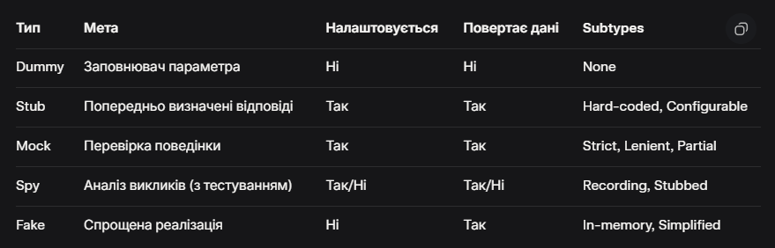

Порівняльна таблиця

Slide 41
Що коли використовувати
Dummy: Коли метод вимагає об'єкт, але він не впливає на логіку (наприклад, заглушка для аргументу, що не використовується)
Stub: Коли потрібно протестувати реакцію коду на різні вхідні дані (наприклад, тестування обробки відповіді API)
Mock: Коли важливо перевірити, що код, що тестується, правильно викликає залежності (наприклад, відправлення повідомлення в потрібний момент)
Spy: Коли потрібно зібрати інформацію про виклики, але не задавати строгих очікувань заздалегідь (наприклад, логування)
Fake: Коли потрібна повноцінна імітація складної залежності зі спрощеною логікою (наприклад, тестування взаємодії з базою даних)

Slide 42
Тестування private-методів
Black-Box тестує лише інтерфейс класу. White-Box передбачає тестування й деталей реалізації теж. Формально-то, можна викликати приватний метод за допомогою рефлексії. Однак краще не тестувати приватні методи взагалі. Причина в тому, що інкапсуляція приховує деталі реалізації, щоб потім можна було її змінити, а зовні при цьому нічого не змінилося. Проблема тестування приватних методів (всупереч ідеї інкапсуляції) у тому, що зміна деталей реалізації може поламати тест.

Slide 43
Тестування private-методів
Хороший тест не повинен ламатися при зміні деталей реалізації. Оскільки приватні методи як раз і являють собою деталі реалізації, їх пряме тестування зробить тести крихкими. Тому тестувати треба не приватні методи, а публічні - тобто інтерфейс, а не його реалізацію.

Slide 44
Хороша архітектура та ООД
Фундаментальні принципи проектування:
Low Coupling (низька пов'язаність) – мінімізація (ослаблення) зв'язків між класами
High Cohesion (високе зчеплення) – максимізація зв'язків усередині класів
Модульні тести - це, перш за все, лакмусовий папірець хорошого дизайну.

Slide 45
Користь від тестів
Написати тест неможливо чи він виходить великим та складним?
Це зазвичай говорить про проблеми в дизайні коду, що тестується.
З чим допомагають тести:
Модульність та дизайн системи
Специфікація системи
Супровід системи

Slide 46
Придивіться уважніше до коду
Клас бере на себе дуже багато відповідальностей?
Методи класу мають багато побічних ефектів?
Методи класу залежать не лише від параметрів, а ще й від купи зовнішніх залежностей?
Клас взагалі залежить від дикої кількості інших класів?
У класі безліч порожніх методів, які вам не потрібні, але їх вимагають інтерфейси, що реалізуються?
І ви не звернули увагу на всі ці проблеми під час проєктування?

Slide 47

ТАК (((((

Slide 48
Ну тоді що ж,
Тестувати такий клас буде дуже складно.
Ось і зверніть увагу на всі ці проблеми заздалегідь, все одно нікуди не подінетесь. Лакмусовий папірець спрацював.
Що ж робити, щоб дизайн був хорошим та тестованим? Та все те ж: дотримуватись принципів проектування low coupling, high cohesion, SOLID.
Дотримання принципів SOLID вже зробить клас тестованим. Дизайн, що вийшов, буде досить слабозв'язковим, щоб його можна було покрити тестами.

Slide 49
Хороший дизайн
Якщо ваш дизайн покрити тестами не виходить, це поганий дизайн.
Хороший дизайн - це завжди тестований дизайн.
Однак зворотне неправильно: тестований дизайн - це ще не означає хороший дизайн.
При про’ктуванні ставте собі питання: «Ок, це чудова ідея, але як я це тестуватиму?»

Slide 50
Тести - краща документація
Кент Бек казав, що кожен тест повинен розповідати історію про клас, що тестується.
Модульні тести - це, по суті, документація до коду.
Для нас, програмістів, вони набагато кращі за звичайну документацію. Програмісти не люблять писати звичайну документацію, бо це нудно.
Модульні тести – це програмування, а це завжди цікаво.
Документація застаріває. А тести не старіють, якщо стежити, щоб вони проходили.
Тести описують код як приклади його використання, а це найкраща документація для програміста.

Slide 51
Специфікація до коду
По тестам одразу зрозуміло, як потрібно користуватися кодом, що тестується. Виходить, що модульні тести описують специфікацію до нашого коду.
Говорять, що модульні тести фіксують API, який описує наші класи.
Від поганих тестів більше шкоди, ніж користі. Якості тестів потрібно приділяти не менше уваги, ніж продакшн коду. Це означає, що тест повинен легко читатись і бути простим у супроводі. Ніхто не буде використовувати тести як специфікацію, якщо розібратися в них складніше, ніж у самому коді.

Slide 52
Огляд інструментів для МТ
Основні тестові фреймворки (Test Frameworks)
xUnit.net — де-факто сучасний стандарт для .NET. Створений автором NUnit v2 з урахуванням усіх недоліків попередників. Відрізняється ізоляцією тестів (створює новий екземпляр тестового класу для кожного тесту) та відсутністю застарілих атрибутів на кшталт [SetUp]/[TearDown], замінюючи їх стандартним конструктором та IDisposable
NUnit — один із найпопулярніших і найстаріших інструментів для модульного тестування додатків .NET. Належить до родини фреймворків xUnit для різних мов програмування, що бере початок у SUnit Кента Бека для Smalltalk. Має багатий набір атрибутів (наприклад, [TestCase], [SetUp]) та гнучку систему тверджень (assertions)
MSTest (MSTest V2) — офіційний тестовий фреймворк від Microsoft, який постачається «з коробки» разом із Visual Studio. Раніше вважався заважким, але версія V2 стала кросплатформеною, швидкою та підтримує розширення
Мок-фреймворки (Mocking Frameworks)
Moq — найвідоміший фреймворк для створення мок-об'єктів у .NET
NSubstitute — популярна альтернатива Moq із більш простим, лаконічним та читабельним синтаксисом
FakeItEasy — ще один зручний інструмент для ізоляції, який використовує концепцію «усі підставні об'єкти — це fakes»

Slide 53
Що потрібно тестувати
Domain — окреме тестування зазвичай не потрібне, оскільки моделі можуть бути анемічні та не містять бізнес-логіки
Application — сервіси, мепінг DTO, винятки та роботу з репозиторіями
Infrastructure — репозиторії, збереження, оновлення, видалення, пошук і мепінг документів
WebAPI — контролери, HTTP-методи, статус-коди, валідацію та обробку винятків
DI та конфігурація — реєстрацію сервісів, репозиторіїв і БД-залежностей
Integration — взаємодію Application, Infrastructure та БД
Firebase Emulator — роботу з колекціями, генерацію ID та структуру документів, Security Rules
React — API-запити, відображення даних, форми, помилки та взаємодію користувача (ПРЕЗЕНТАЦІЮ НАДАТИ ОКРЕМО)

Slide 54
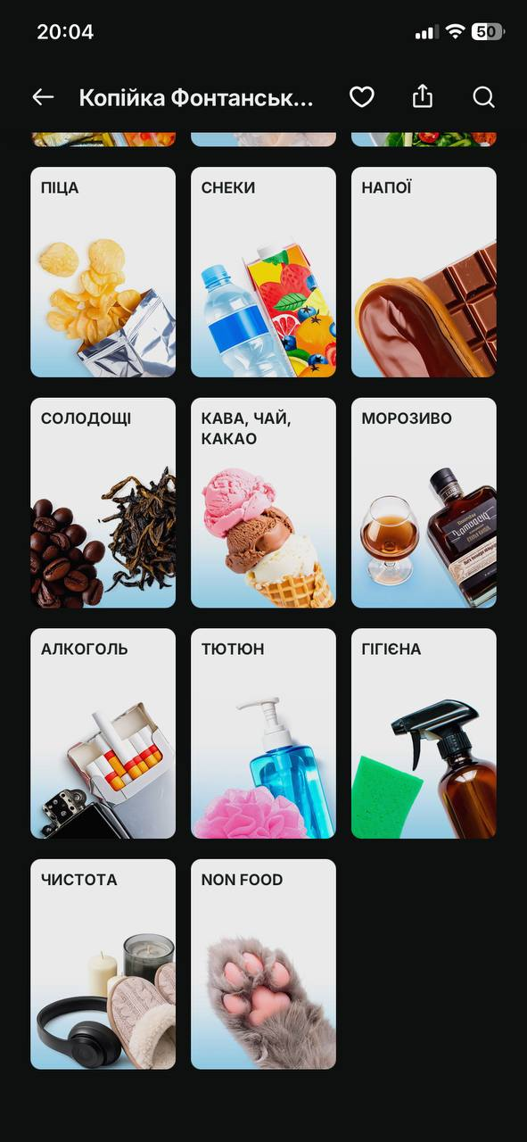
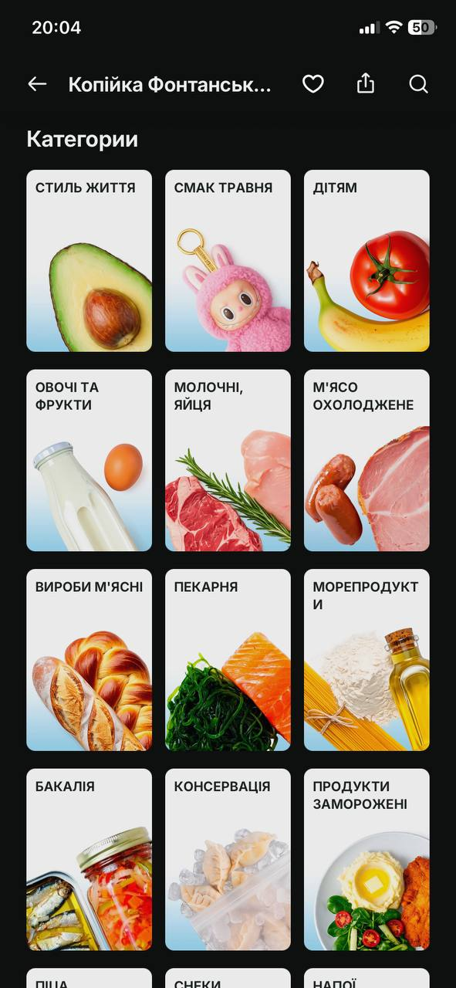
Навіщо тестувати?

Slide 55
Рекомендації та поради
Забезпечуйте ізоляцію тестів: створюйте всі необхідні об’єкти та залежності перед кожним тестом. Це гарантує, що тести повністю незалежні один від одного і не впливають на стан попередніх запусків
Максимізуйте покриття: тестуйте всі публічні методи класу — від простих геттерів і сеттерів до складної бізнес-логіки, обробки даних, обчислень та винятків. Перевіряйте як успішні сценарії, так і помилкові
Перевіряйте граничні випадки: обов’язково тестуйте некоректні, крайні або неочікувані вхідні дані — нульові значення, порожні колекції, максимальні/мінімальні значення, невалідні формати. Переконайтеся, що код коректно реагує на них (викидає виняток, повертає правильний результат або ігнорує без помилки)
Використовуйте зрозумілі імена тестів: називайте методи так, щоб з назви було одразу зрозуміло, що саме перевіряється і за яких умов. Наприклад: ShouldAddValidExamGrade_WhenGradeIsBetween1And12, ShouldThrowException_WhenHomeworkGradeIsNegative

Slide 56
Початковий приклад
https://github.com/sunmeat/aspnetcore_firebase_clean

Slide 57
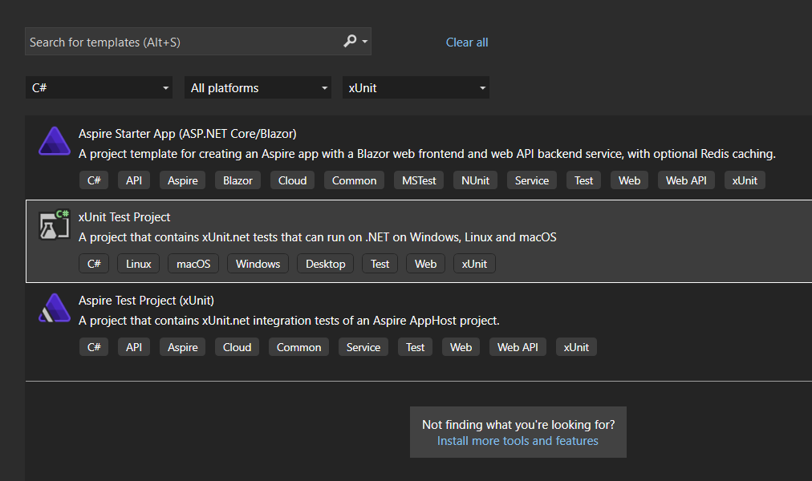
Окремий проєкт для юніт-тестів
додати новий окремий проєкт, Soccer.UnitTests

Slide 58
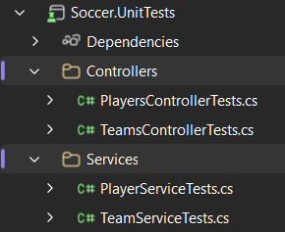
Які файли треба створити
додати папки та файли для тестів >>>
додати залежність від проєкту b API (інші проєкти - Application / Common / Domain - підтягнуться транзитивно (Add > Project Reference)
код тестів для сервісів та контролерів доступний за посиланням: https://github.com/sunmeat/aspnetcore_testing/tree/master/Soccer.UnitTests
Запуск тестів: Test > Test Explorer
dotnet test

Slide 59
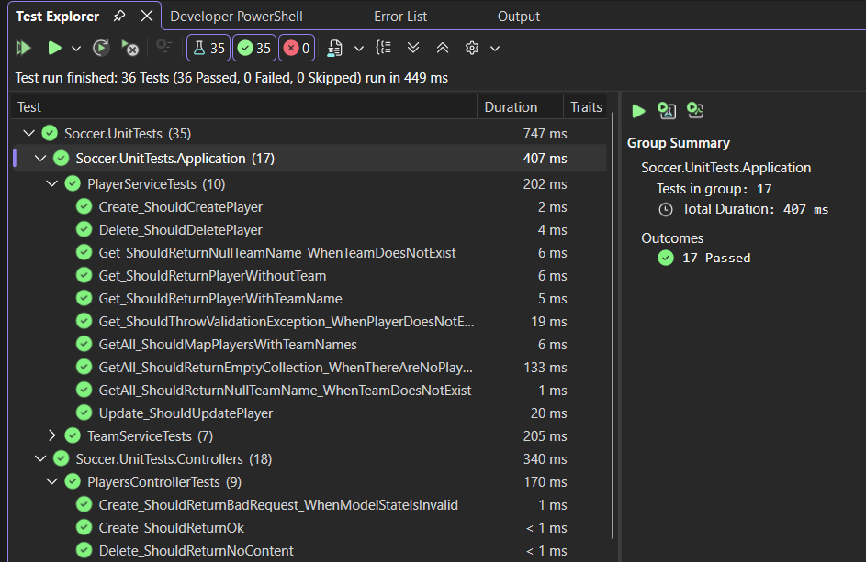
Результати

Slide 60
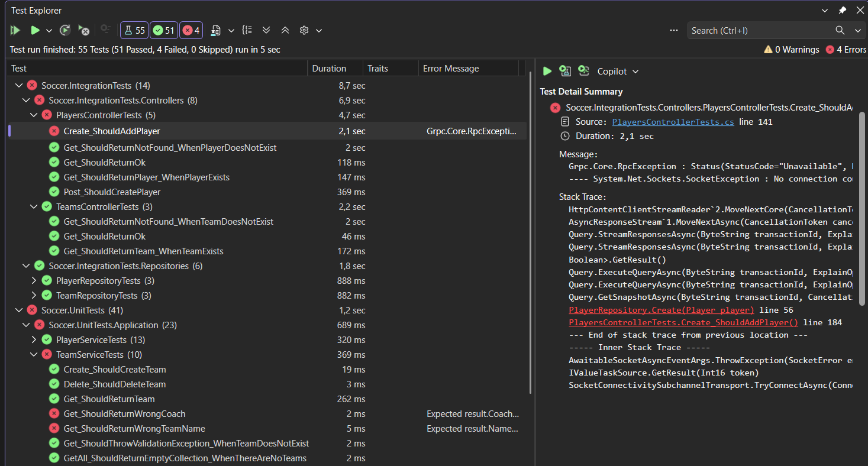
Інтеграційні тести
https://github.com/sunmeat/aspnetcore_testing

Slide 61
Практика
Зробити 2-3 модульні тести в проєкті Кінопошук.
Відправити в пп тг код тестів та скріни роботи.

Slide 62
ДЗ
Додати використання тестів для курсового проєкту.
Відправити посилання на оновлений репозиторій з окремими проєктами для модульних та інтеграційних тестів + скріншоти того, як вони відпрацювали.
Очікується приблизно така кількість тестів: https://gist.github.com/sunmeat/d57a0a96701ed1a395e9aac78af77f0b

